Slide 1
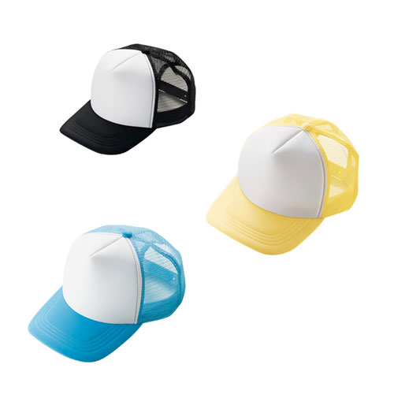
【提案書】
メッシュキャップ
特徴
頭の後ろ部分はメッシュ素材になっているため通気性に優れたスタンダードタイプのキャップです。前面に名入れプリントが可能ためサークルのオリジナルグッズなどに人気の商品です。
納期
納期スペース
仕様
素 材 ： ポリエステル100%
サイズ ： フリー(調節可能)
包 装 ： ポリ入
お見積
お見積りスペース

